Slide 1
MHW3
Francesco Marotta
1000001522
29/03/2022

Slide 2
Descrizione del progetto
Integrazione di due API nel mhw1, una senza autenticazione, Covid-19, e una con autenticazione OAuth 2.0, Shutterstock.
La prima API, dopo un click sul link dedicato, mostra i casi di covid, di morti, di vaccinazioni totali e parziali in Italia
La seconda API, dopo ricerca su apposita barra, mostra 10 immagini della città cercata.
Entrambe le informazioni vengono visualizzate in modalità «modale».

Slide 3

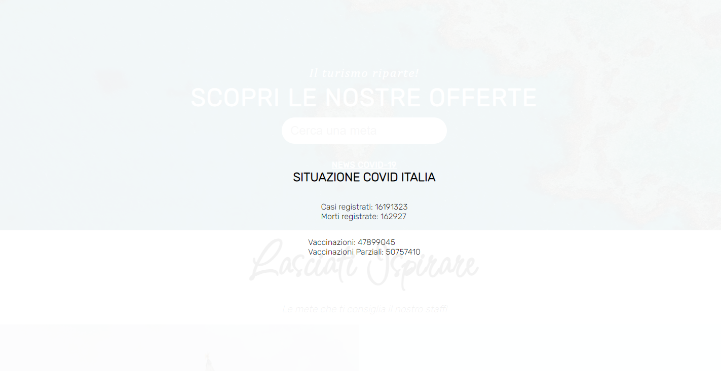
API 1: Covid-19

Slide 4
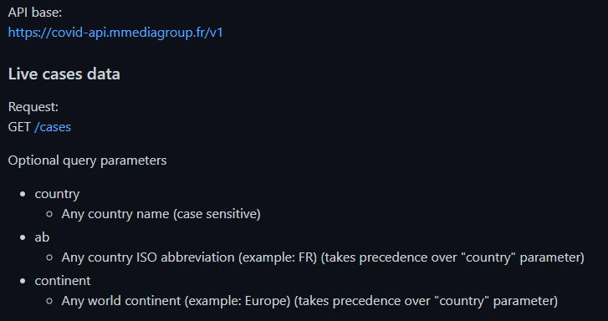
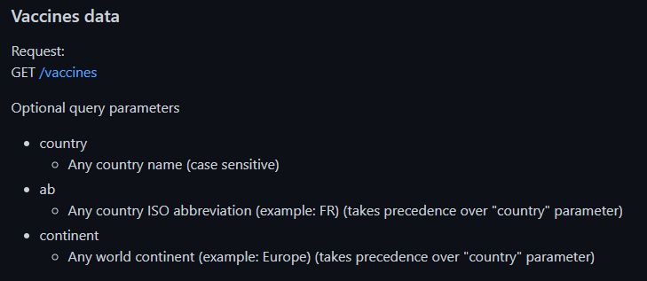
API 1: documentazione

Slide 5
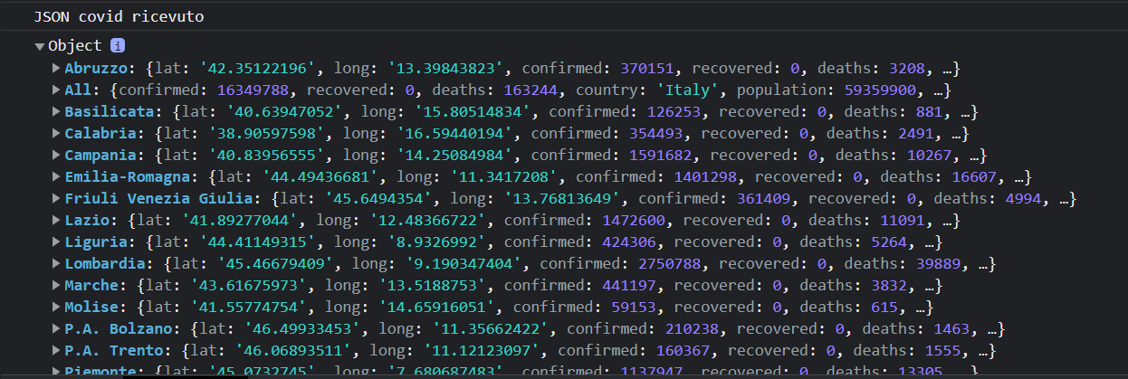
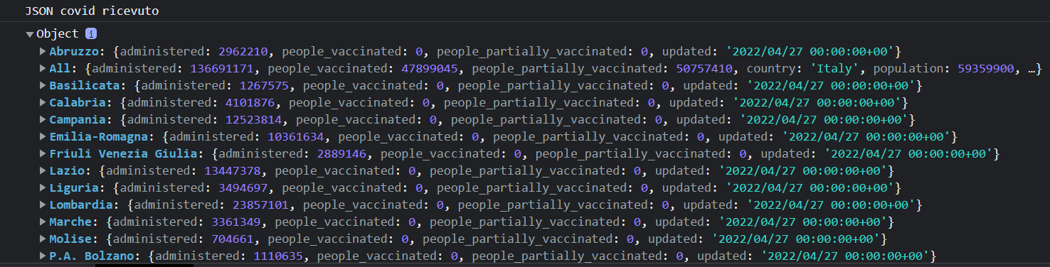
API 1: JSON di risposta
Nel caso di richiesta di tipo /cases
Nel caso di richiesta di tipo /vaccines

Slide 6
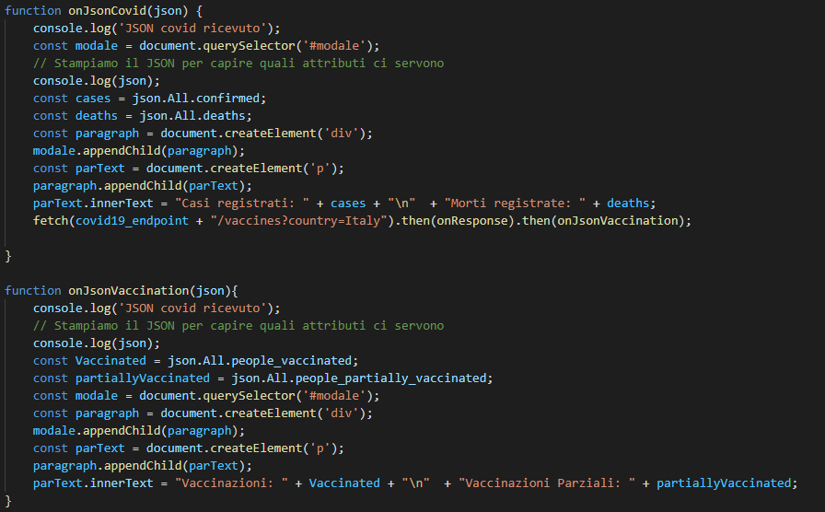
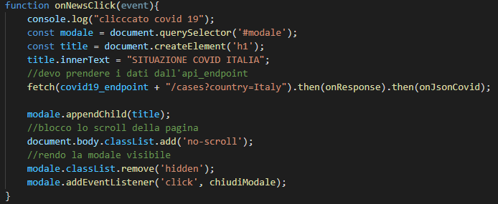
API 1: codice

Slide 7
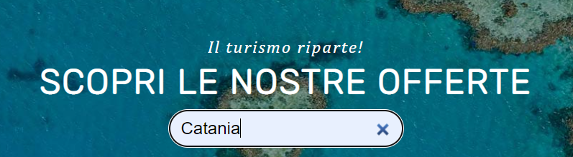
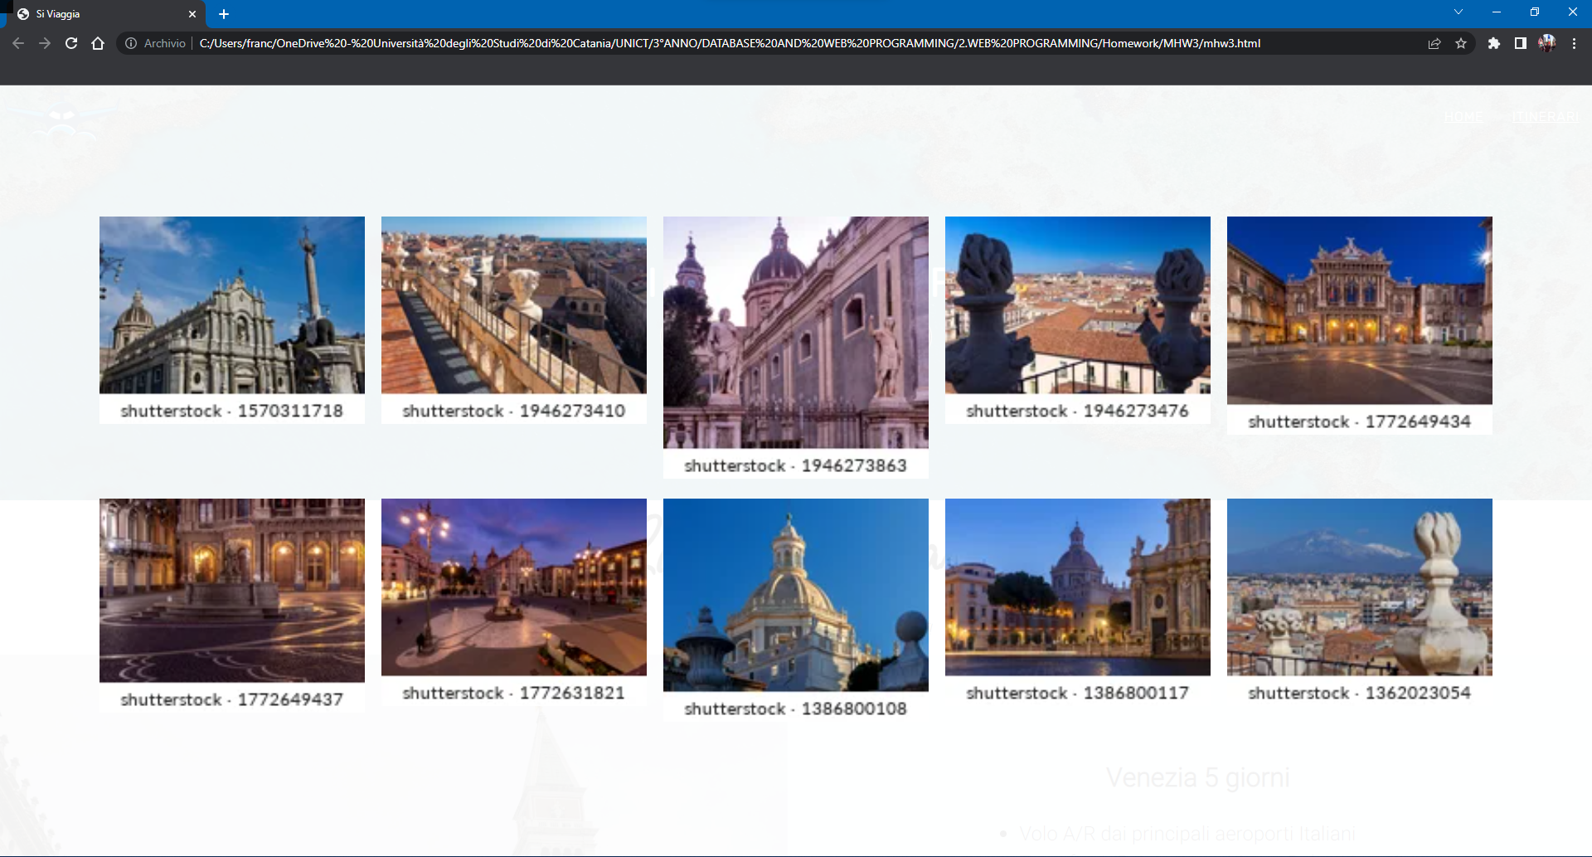
API 2: Shutterstock

Slide 8
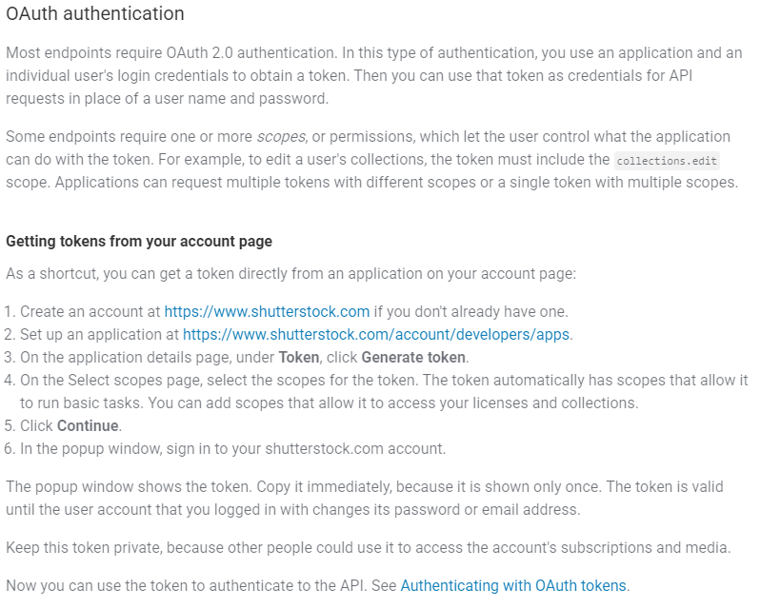
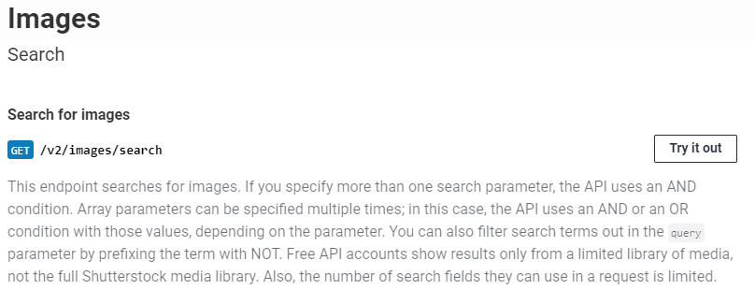
API 2: documentazione

Slide 9
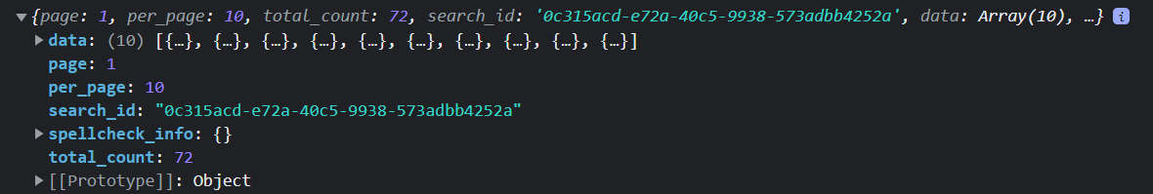
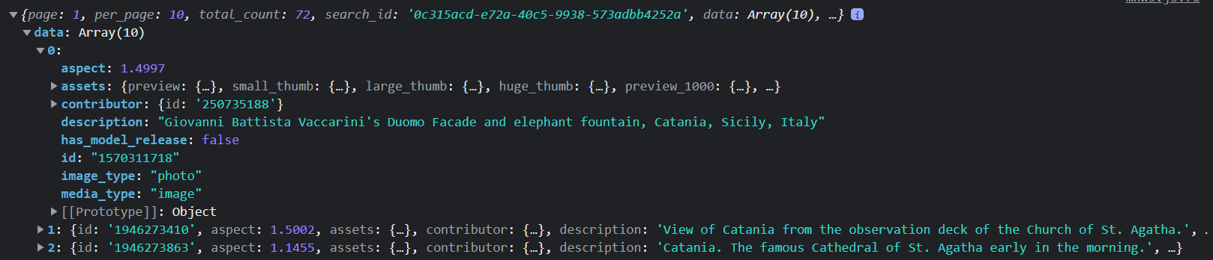
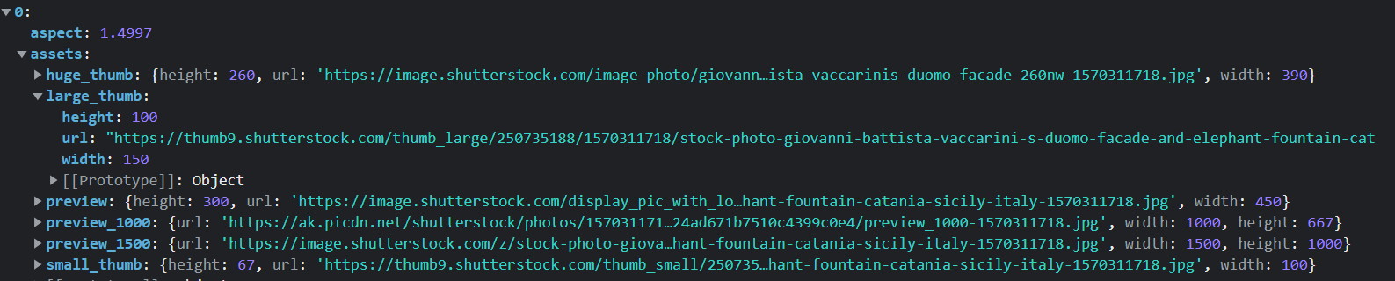
API 2: JSON di risposta
Oggetto di risposta
Sezione .data e .data[i]
Sezione .data[i].assets dove vi sono i vari campi con l’immagine in varie dimensioni.
Per il mio sito ho utilizzato l’url in .assets.large_thum.url
Secondo la documentazione:
«large_thumb: Scaled until the larger dimension is 150px»

Slide 10
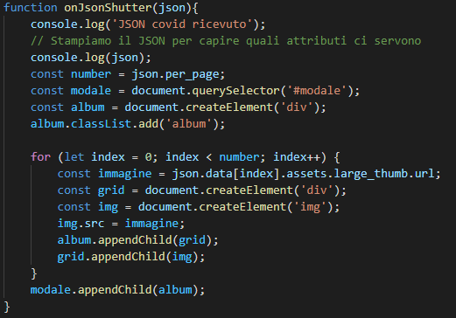
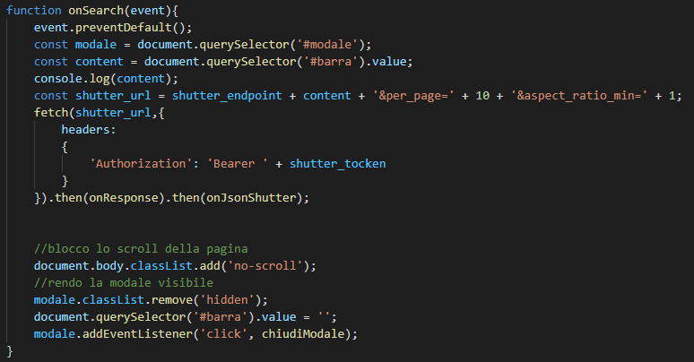
API 2: codice
Ho chiesto 10 foto per pagina
(per_page=10) con Aspect_ratio_min = 1 per ottenere solo immagini
quadrate o al più orizzontali

